Slide 1
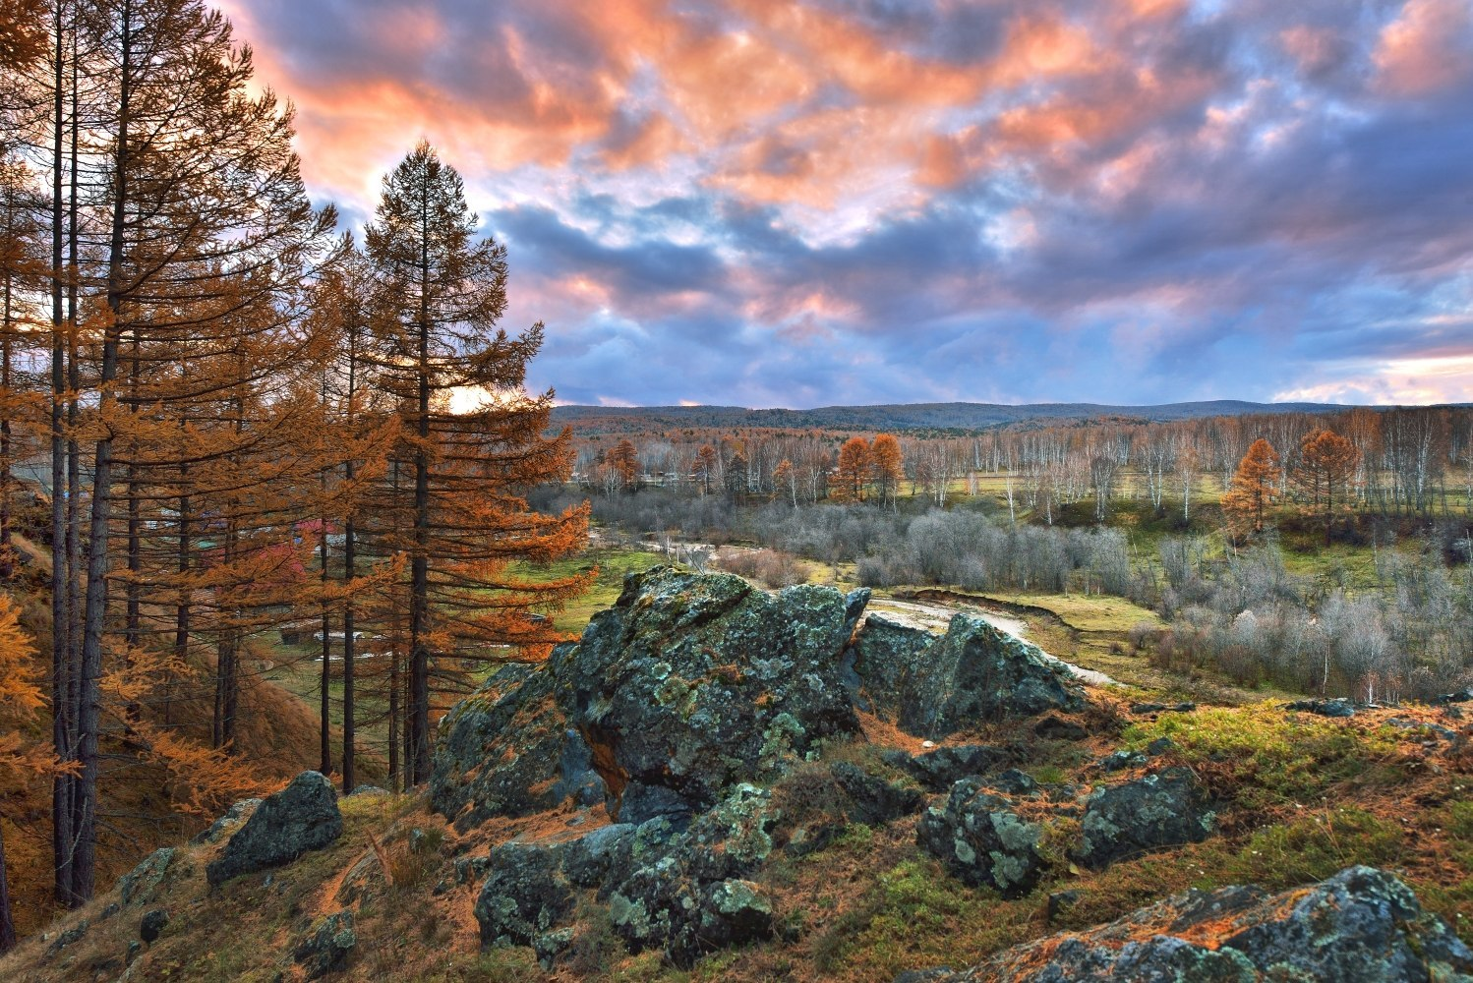
Люблю Урал- мой край родной!

Slide 2
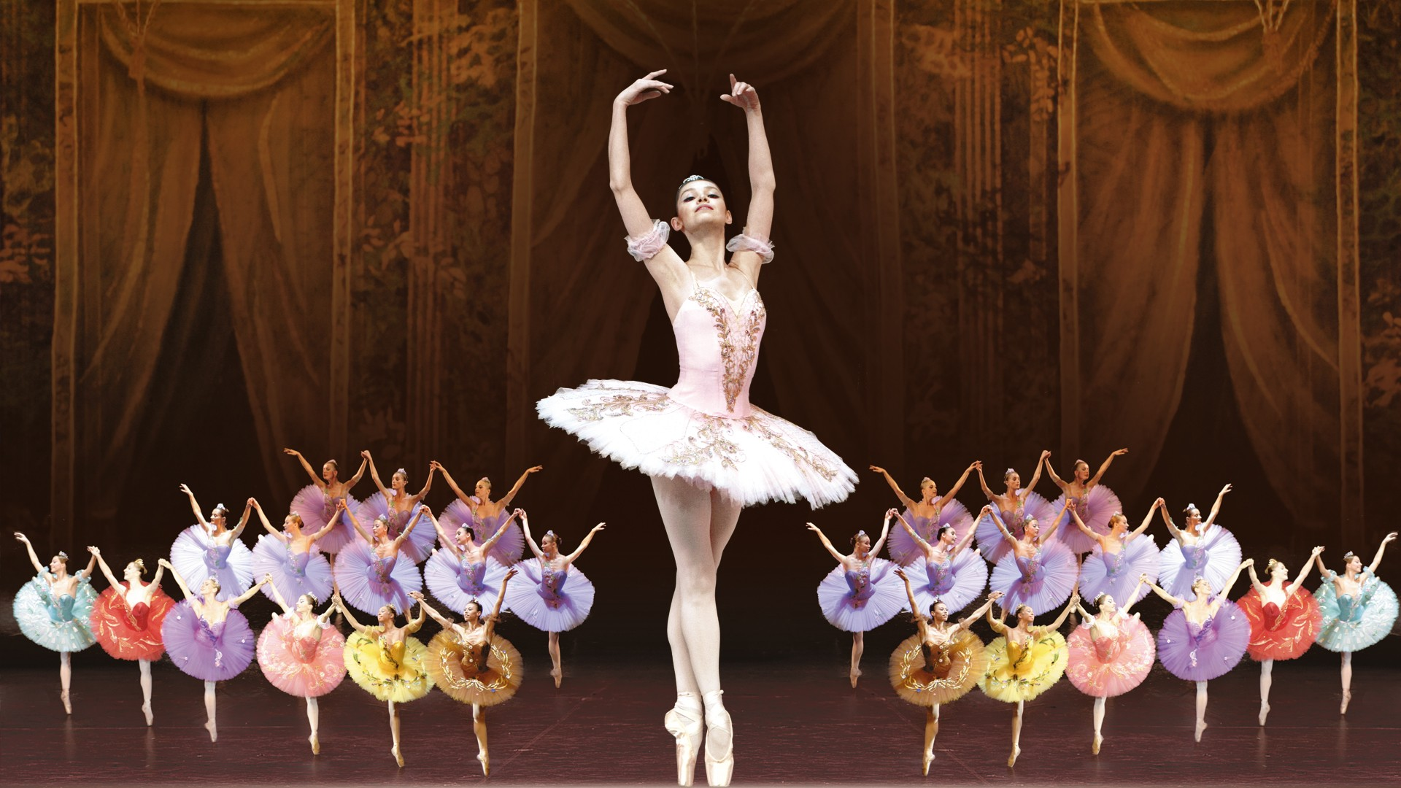
«Балет, балет, балет»
«Балет, балет, балет»

Slide 3
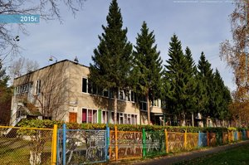
МАДОУ – ДЕТСКИЙ САД № 553

Slide 4
Участники проекта:
1. Яргин Данил 6 лет
2. Жданова Алина 6 лет
3. Иванова Вероника 6 лет
4. Комельских Лиза 6 лет

Slide 5
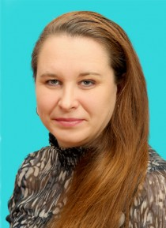
Педагог: Чиж Наталия Юрьевна
Воспитатель подготовительной к школе группы
Первая квалификационная категория

Slide 6
Команда «Бриллианты»
Мы прелестны, элегантны,
мы команда- бриллианты!
Блеском всех своим затмим,
отвлечем и победим!

Slide 7
Цель: удовлетворение эстетических потребностей детей, формирование музыкальной компетентности, вкуса, расширение знаний о балете, театральных постановках, взаимосвязь видов искусства
Задачи: приобщать детей к музыкальной культуре, воспитывать художественно-эстетический вкус;
Обогащать музыкальные впечатления детей, вызывать яркий эмоциональный отклик при знакомстве с миром театра;
Знакомить с элементарным музыкальным понятием: музыкальным жанром - балет

Slide 8
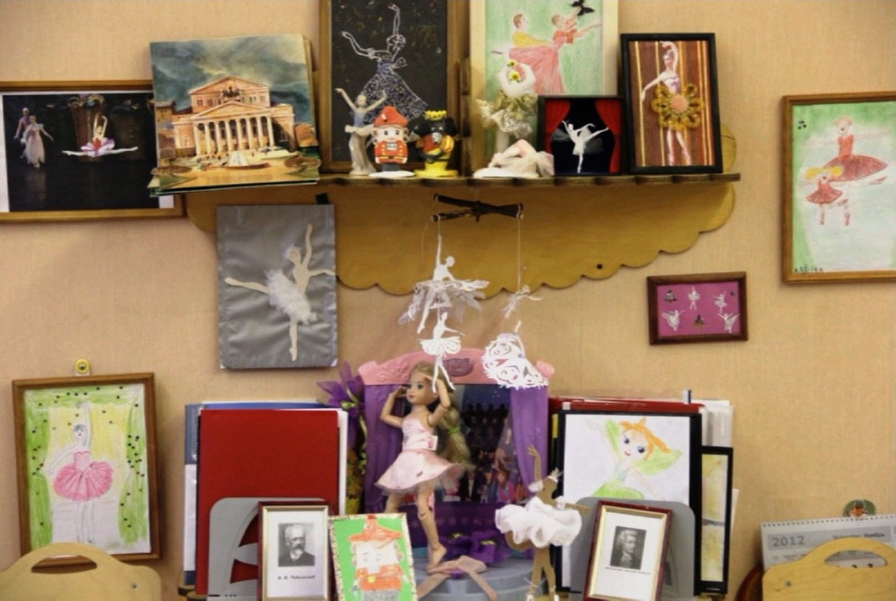

Slide 9
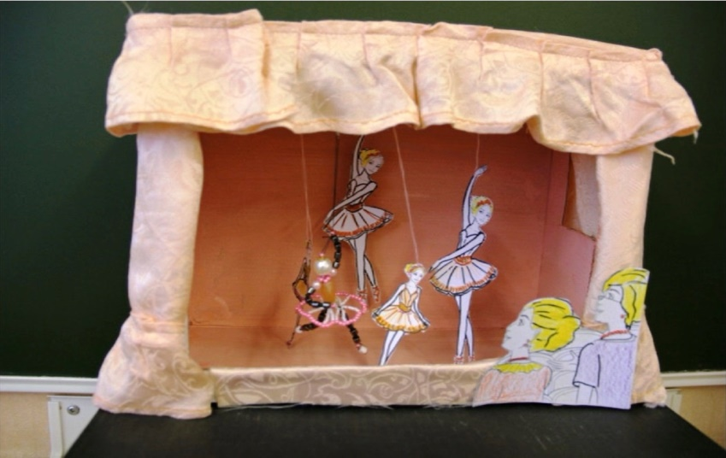
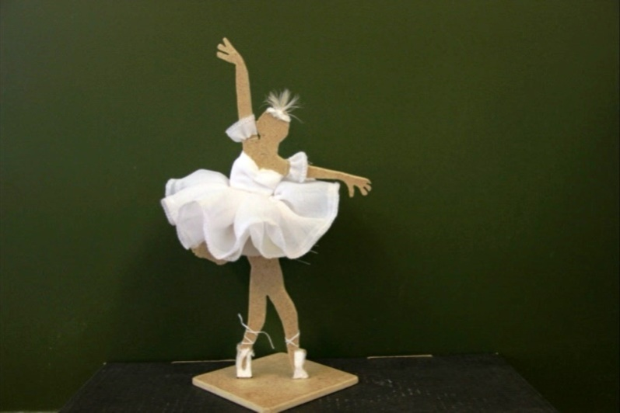
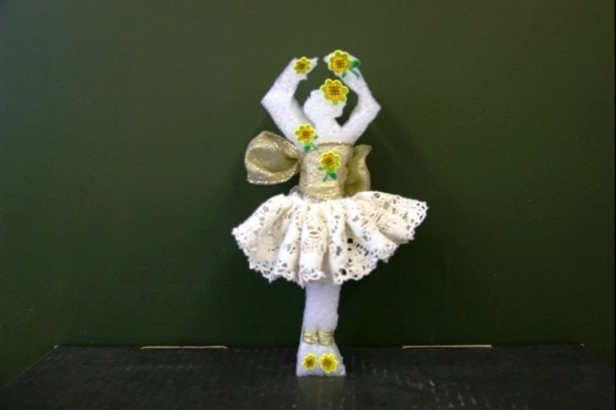
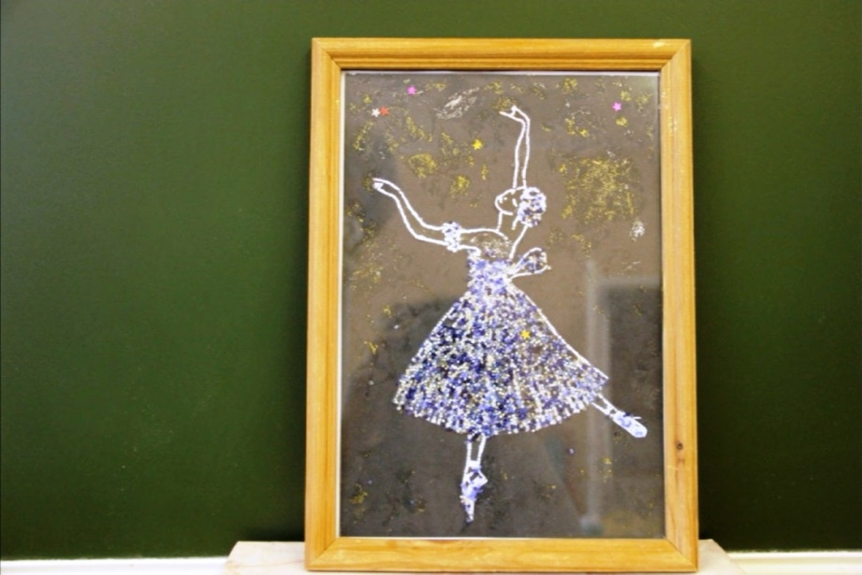

Slide 10
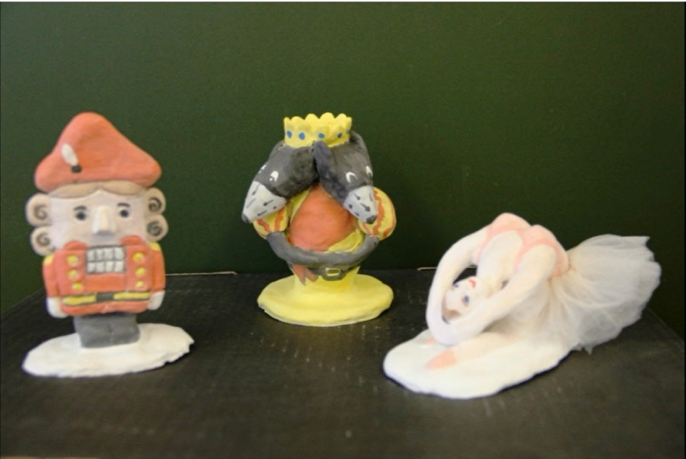
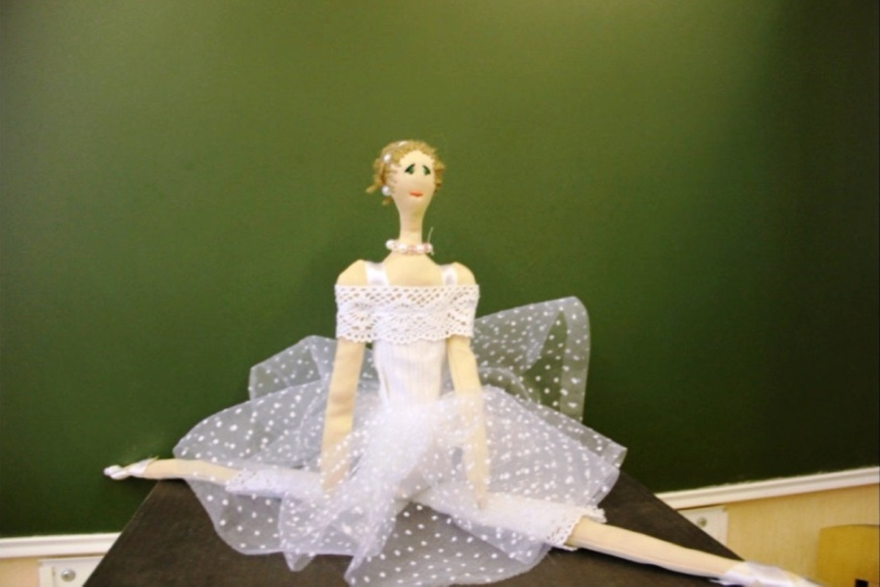
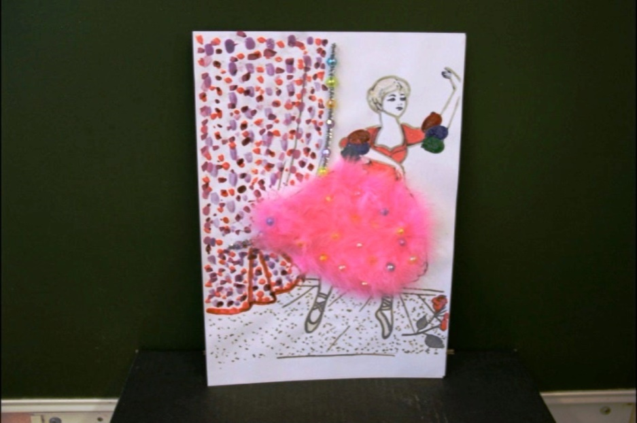
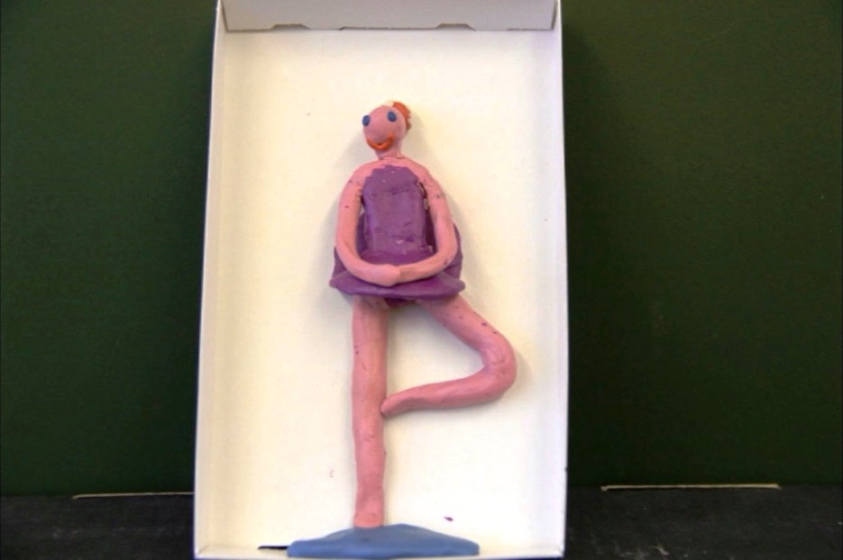

Slide 11
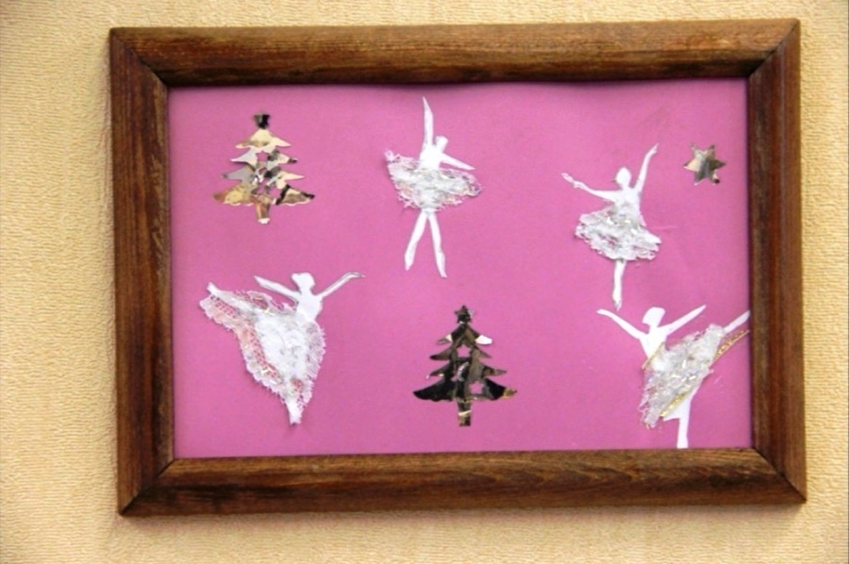
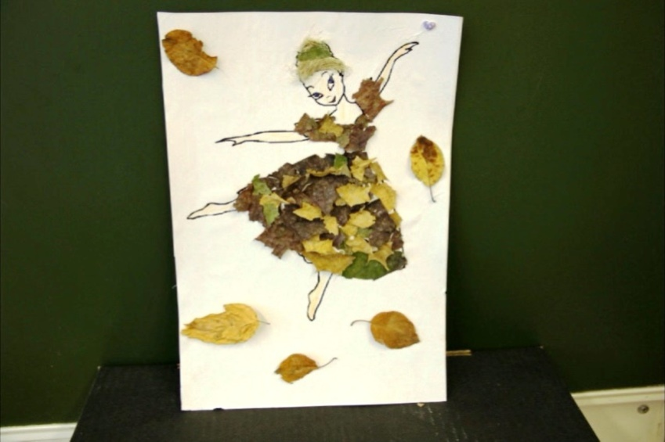
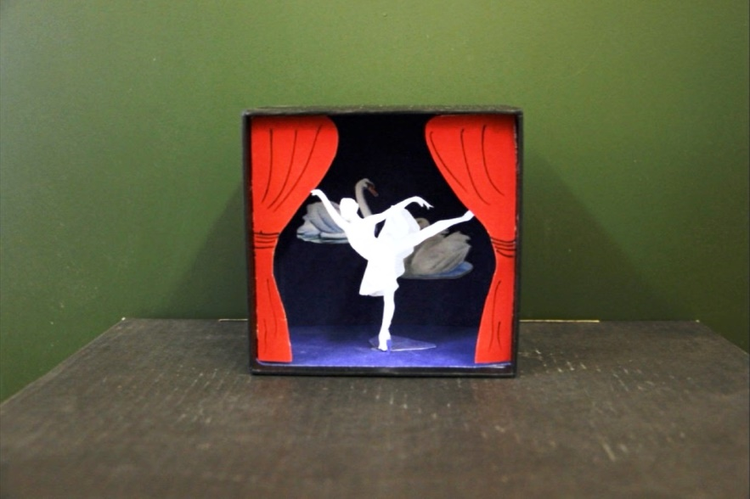
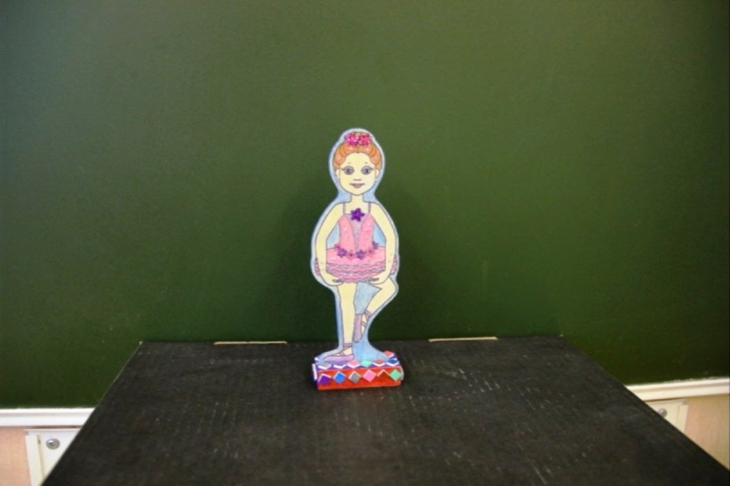

Slide 12
